Slide 1
Стрюков Г.А. О единстве критериального и нормативного подходов к оцениванию знаний учащихся // Психологический журнал. Т. 16, № 2. 1995. – С. 120-127.
Реферат статьи подготовили студенты группы СП-24 Санько Анна, Гринькова Виктория

Slide 2
Содержание:
Анализ роли социально-психологических установок учителя при оценивании знаний учащихся
Обсуждение психологических аспектов внедрения обязательных критериальных стандартов в систему образования
Вывод о необходимости существования двух подходов к оцениваю знаний учеников: критериального и нормативного

Slide 3
Ключевые слова:
Знания;
Психометрика;
Школьная отметка;
Социально-психологическая установка;
Критериальные и нормативно-статистические образовательные стандарты.

Slide 4
От чего зависит качество оценивания знаний?
От технологии получения первичной информации о знаниях учащихся
От чёткости и обоснованности образовательных стандартов

Slide 5
Знания ученика – это его «внутреннее состояние», структура, которая не может быть оценена непосредственно, а должна быть предварительно выражена (объективизирована) в виде действий, доступных внешнему наблюдению и измерению.

Slide 6
Знания, подлежащие контролю, в большинстве случаев имеют более сложную и гибкую структуру, оценка которой предполагает воспроизведение не только на уровне копирования (репродукции), но и проверки способности к различного рода трансформациям (понимание, интерпретация, использование в нестандартных ситуациях).

Slide 7
Оценка такого рода знаний является в своей основе очень сложной психометрической процедурой и предполагает выполнение ряда взаимосвязанных и взаимозависимых условий, среди которых важнейшими будут: 1. Анализ и систематизация основных компонентов знания и подтверждение достаточности заданий для измерения каждого их них (обеспечение валидности по содержанию). 2. Проверка надежности (точности, однозначности) внешних индикаторов знания.

Slide 8
Оценка такого рода знаний является в своей основе очень сложной психометрической процедурой и предполагает выполнение ряда взаимосвязанных и взаимозависимых условий, среди которых важнейшими будут: 3. Установление стандартов качества (уровня) знания.
4. Сохранение процесса контроля знания в «разумных» временных пределах, исключающих искажающее влияние фактора утомления учеников.

Slide 9
Сложность измерения в сфере психологических феноменов предопределяет технологическое несовершенство методик контроля в обучении и делает их уязвимыми для критики. Вопрос о технике и качестве оценивания знаний в течение длительного времени является предметом устойчивого интереса специалистов. К настоящему времени накопилась обширная литература по проблеме; вышли обобщающие монографии, в которых рассматриваются достоинства и недостатки различных форм контроля знаний, подробно анализируются проявления субъективизма и погрешностей измерения в системе оценивания знаний.

Slide 10
Кроме психометрических причин невысокого качества оценки знаний учащихся, которые вытекают из принципиальной сложности измерений в психологии и педагогике, существуют искажения, вносимые социальными установками.

Slide 11
Г.А. Стрюков приводит в статье данные итогового контроля знаний девятиклассников, который проводился департаментом образования Нижегородской области в мае 1992 г. Всего было обследовано 19 районов города и области...

Slide 12
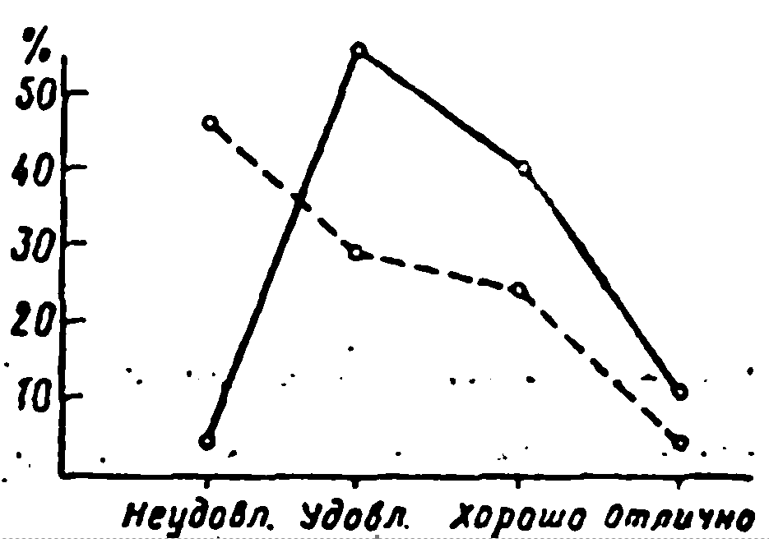
Было установлено, что если бы учителя были более откровенными в выражении своего мнения о знаниях учеников, то доля неудовлетворительных четвертных оценок составила бы не 2–3, а 40–45%.

Slide 13
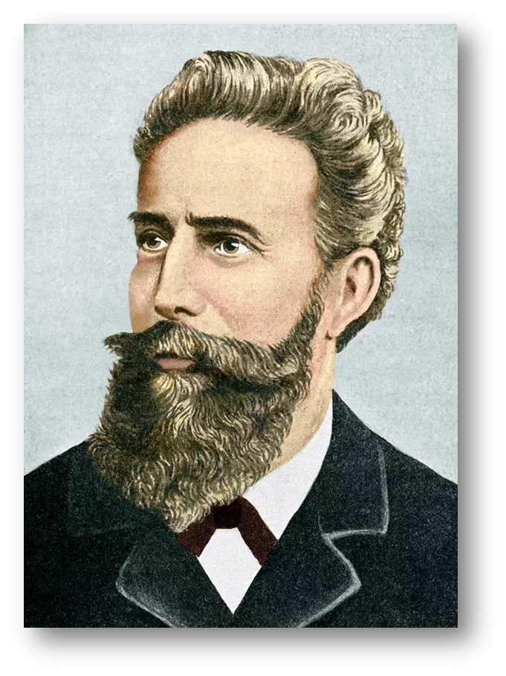
К. Ингенкамп провел аналогичное исследование в Берлине и назвал полученные данные «гротескными». По его словам, «полученная учеником отметка зависит не столько от фактического уровня его знаний, сколько от случайной принадлежности к тому или иному классу».

Slide 14
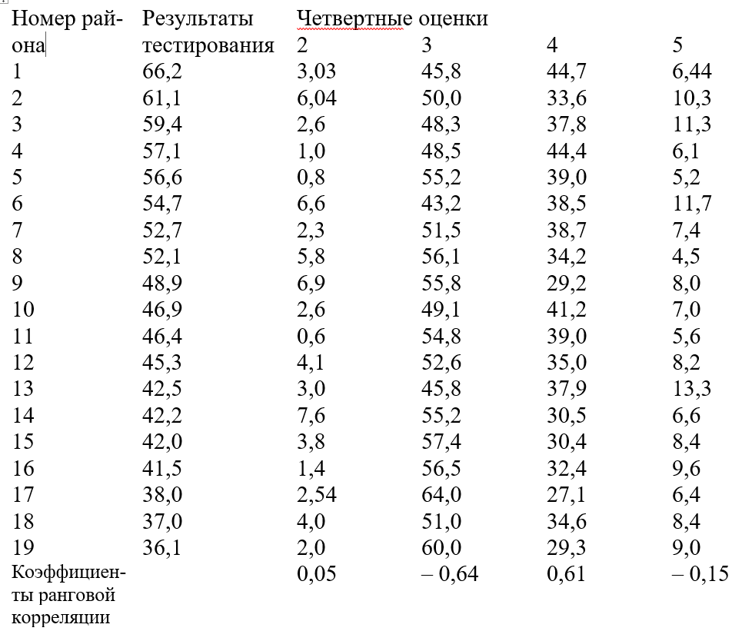
Тестовые эквиваленты школьных оценок в 1-ом районе: 2 – 62,0; 3 – 61,8; 4 – 69,2; 5 – 73,4; в 19-ом районе: 2 – 31,0; 3 – 34,5; 4 – 35,6; 5 – 48,9.
Приведенные данные свидетельствуют о том, что двоечники и троечники одного района обнаруживают существенно более высокий уровень математической подготовки, чем «четверочники» и «пятерочники» другого.

Slide 15
Приведенные данные подтверждают вывод многих исследователей о неудовлетворительном качестве оценивания знаний учеников. Главный упрек: по школьной отметке без дополнительной информации (сведений о школе, учителе, данных независимых проверок) невозможно судить о реальном уровне предметной подготовки ученика.

Slide 16
Соотнесение результатов тестирования у учеников разных групп успеваемости показывает, что учителя своими отметками четко дифференцируют учеников по уровню предметной подготовки. Но при этом складывается впечатление, что они мало озабочены тем, чтобы выставляемые отметки строго соответствовали требованиям программы и министерских инструкций. Учителя стремятся использовать весь диапазон отметок и выбирают точку отсчета (или, скорее, вынуждены ее выбирать), которая дает возможность распределять отметки по типу нормальной кривой.

Slide 17
Результаты проведенного исследования показывают, что учитель в своей практике отталкивается от уровня лучшей трети учеников. Именно эта треть задает точку отсчета и определяет оценочное отношение к остальным ученикам. Данные анализа субъективных оценок более 100 учителей, работающих с контингентом учеников разного уровня предметной подготовки, имеют одинаковую картину: знания 40–45% учеников, по их мнению, не отвечают минимальным требованиям.

Slide 18
Роль психологических причин в искажении более весома, чем административных. Можно спросить: поставил бы учитель 40–45% итоговых неудовлетворительных оценок за четверть, если бы все было разрешено и никто на него не давил? Весьма и весьма сомнительно, потому что учитель не смог бы в этом случае создать нормальную рабочую атмосферу в классе. Есть общая закономерность в педагогике: «Чем ниже уровень знаний, тем мягче проводится оценка».

Slide 19
Контролируя знания и выставляя отметки, учитель не может абстрагироваться от социальных, личностных и эмоциональных факторов, которые неизбежно сопутствуют процессу оценивания. Учителю в первую очередь важно обеспечить объективное дифференцирование учеников по знаниям, внушить уверенность в справедливом отношении, поддержать самооценку и уровень притязаний каждого ученика. Решение таких сложных психологических задач по самой своей сути предполагает гибкий подход к оцениванию знаний.

Slide 20
Отметка в современной школе – это мера успехов ученика на фоне ближайшего окружения (в классе, в школе), это прежде всего средство мотивирования учебной деятельности, но никак не показатель знаний, исходящий из требований единого государственного стандарта.

Slide 21
Г.А. Стрюков призывает к согласованию и обеспечению единства критериального и нормативного подходов к оцениванию знаний учащихся, но конкретных способов достичь этого в данной статье не предложил. Тем не менее, статья представляет очень полезной, так как наглядно демонстрирует особую сложность вопроса о контроле и доказывает актуальность дальнейших поисков в теории и практике организации контроля в системе образования.

